Slide 1


操作系统
第四章 存储器管理
Page <number>
Notes:
进程调度要解决的问题

Slide 2
第四章 存储器管理
重点
  理解重定位的基本概念
  掌握动态分区分配方式
  掌握理解分页和分段存储管理方式
难点
  动态分区分配算法
  分页和分段地址转换
Page <number>

Slide 3
第四章 存储器管理
知识点
  重定位的基本概念
  动态分区分配方式及分配算法、分区保护
  分页存储管理及地址变换、分段存储管理及地址变换，信息共享和保护
Page <number>

Slide 4
第四章 存储器管理
4.1 存储器的层次结构
4.2 程序的装入和链接
4.3 连续分配存储管理方式
4.4 对换(Swapping)
4.5 分页存储管理方式
4.6 分段存储管理方式
Page <number>

Slide 5
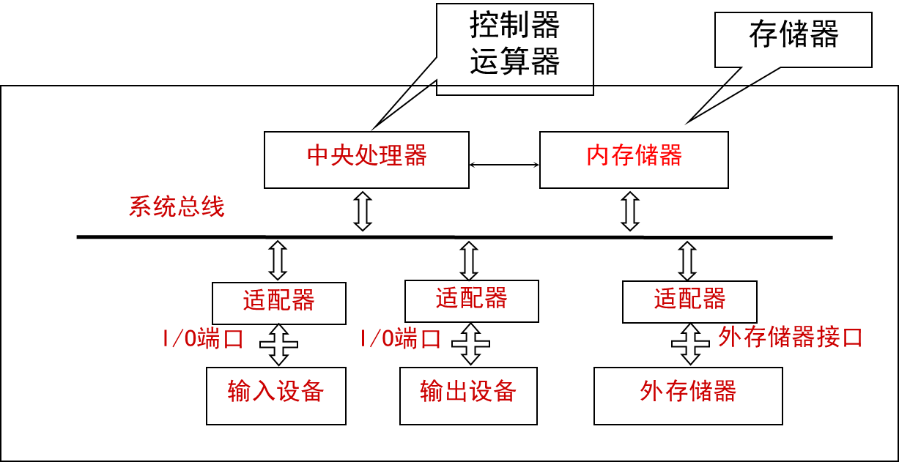
计算机的基本物理组成
Page <number>

Slide 6
指令的执行过程
内存储器
起始地址
控制器
地址
内容
0101H
程序计数器PC，自动加1
④
…
…
0101H
0102H
…
0280H
…
…
080280H
指令寄存器IR
…
①
程序区
080280H
②
…
操作码08H
地址码0280H
指令译码器ID
…
数据区
数据
操作控制线路
…
③
寄存器
算术逻辑运算部件
运算器
Page <number>

Slide 7

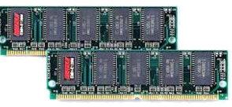
CPU与内存的关系
控制信号
指 令
控 制 器
中 央 处 理 器
内 存 储 器
控制信号
数 据
寄
存
器
组
运
算
器
运算结果
Page <number>

Slide 8

传输数据流程简图
CPU
内存
缓存
硬盘
缓存
Page <number>

Slide 9
4.1.1 多层结构的存储器系统
存储器是计算机系统重要的组成部分
虽然存储器的容量不断扩大，但仍不能满足要求，因此存储器管理是操作系统的重要工作
Page <number>

Slide 10
4.1.1 多层结构的存储器系统
存储器包括内存（主存）和外存（磁盘）
  存储器的功能是保存数据，存储器的发展方向是高速、大容量和小体积。
    内存在访问速度方面的发展：DRAM、SDRAM、SRAM等；
    硬盘技术在大容量方面的发展：接口标准、存储密度等；
主存储器管理技术分为两大类
  实存储器管理
  虚拟存储器管理
Page <number>

Slide 11
4.1.1 多层结构的存储器系统
存储器的物理组织、多级存储器
  存储组织是指在存储技术和CPU寻址技术许可的范围内组织合理的存储结构。
    其依据是访问速度匹配关系、容量要求和价格。
    “寄存器-内存-外存”结构
    “寄存器-缓存-内存-外存”结构；
  微机中的存储层次组织：
    访问速度越慢，容量越大，价格越便宜；
    最佳状态应是各层次的存储器都处于均衡的繁忙状态（如：缓存命中率正好使主存读写保持繁忙）；
Page <number>

Slide 12
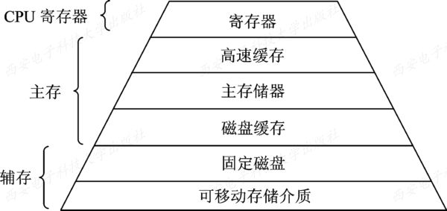
4.1.1 多层结构的存储器系统
存储器的层次
Page <number>

Slide 13
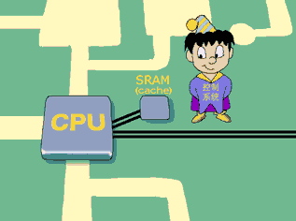
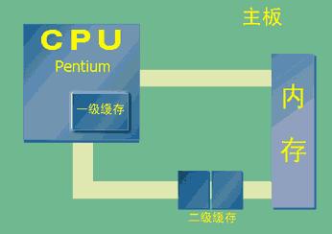
高速缓存(Cache)
CPU要读取一个数据时，首先从Cache(SRAM)中查找，如果找到就立即读取并送给CPU处理；如果没有找到，就用相对慢的速度从内存中读取并送给CPU处理，同时把这个数据所在的数据块调入Cache中，可以使得以后对整块数据的读取都从Cache中进行，不必再调用内存。
Page <number>

Slide 14

三国志游戏系列
一代 | 二代 | 三代 | 四代 | 五代 | 六代 | 七代 | 八代
437K | 883K | 1.9M | 6M | 6.3M | 59M | 100M | 138M
这说明：
程序规模的增长速度远远大于存储器容量的
增长速度。
Parkinson定律：
存储器有多大，程序有多长。
Page <number>

Slide 15
第四章 存储器管理
4.1 存储器的层次结构
4.2 程序的装入和链接
4.3 连续分配存储管理方式
4.4 对换(Swapping)
4.5 分页存储管理方式
4.6 分段存储管理方式
Page <number>

Slide 16
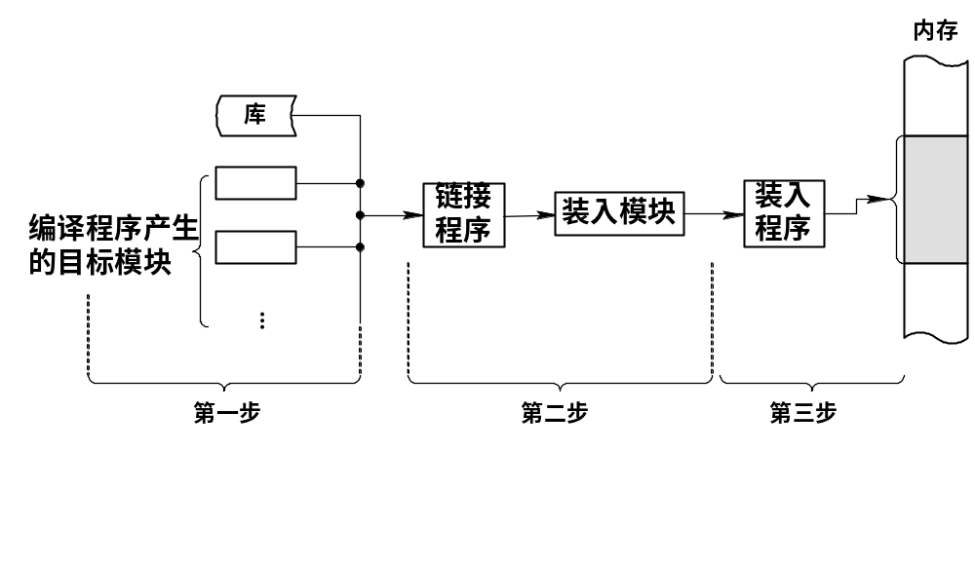
4.2 程序的装入和链接
多道程序环境下，程序要运行必须为之创建进程，而创建进程的第一件事就是分配内存
源程序要运行通常经过编译（compile）→链接(link)→装入(load)等几个步骤
Page <number>

Slide 17
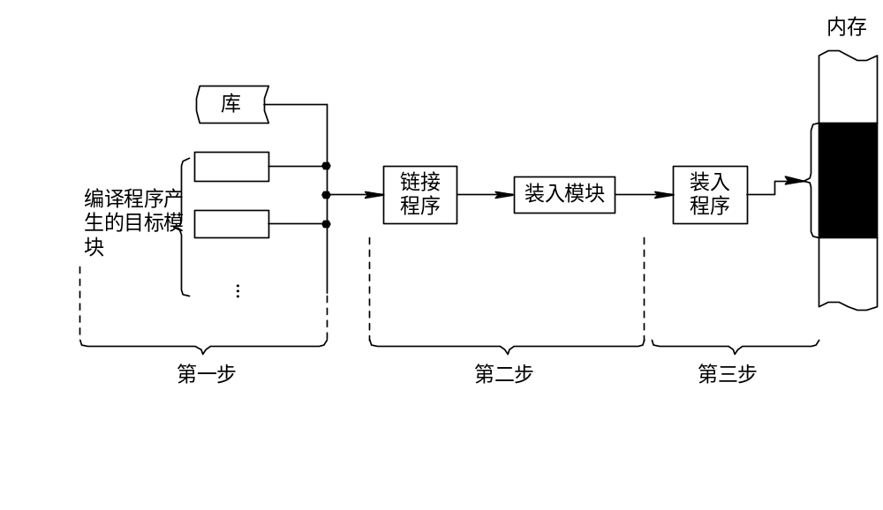
4.2 程序的装入和链接
图 4-1 对用户程序的处理步骤
Page <number>

Slide 18
4.2 程序的装入和链接
4.2.1 程序的装入
4.2.2 程序的链接
Page <number>

Slide 19
4.2.1 程序的装入
1. 绝对装入方式(Absolute Loading Mode)
2. 可重定位装入方式(Relocation Loading Mode)
3. 动态运行时装入方式(Dynamic Run-time Loading)
Page <number>

Slide 20
4.2.1 程序的装入
绝对装入方式(Absolute Loading Mode)
  事先确定了程序将驻留在内存的什么位置，即在内存中的绝对地址
  装入模块被装入内存后，由于程序中的逻辑地址与实际内存地址完全相同，故不需对程序和数据的地址进行修改
  绝对地址的产生
    程序员直接赋予。不仅要求程序员熟悉内存使用情况，而且一旦程序或数据被修改后，可能要改变程序中的所有地址。通常在程序中采用符号地址，在编译或汇编时，再将符号地址转换为绝对地址。
    编译或汇编时产生
Page <number>

Slide 21
4.2.1 程序的装入
可重定位装入方式(Relocation Loading Mode)
  绝对装入方式只能将目标模块装入到内存中事先指定的位置
  在多道程序环境下，不可能预知目标模块放在内存中的地址，因此绝对装入方式不适合在多道环境下使用
  程序中目标模块的地址通常从0开始，其他地址都是相对于0计算——相对地址
  把在装入时对目标程序中指令和数据的地址修改过程称为重定位，又因为地址变换通常是在装入时一次完成的，以后不再改变，故称为静态重定位
Page <number>

Slide 22
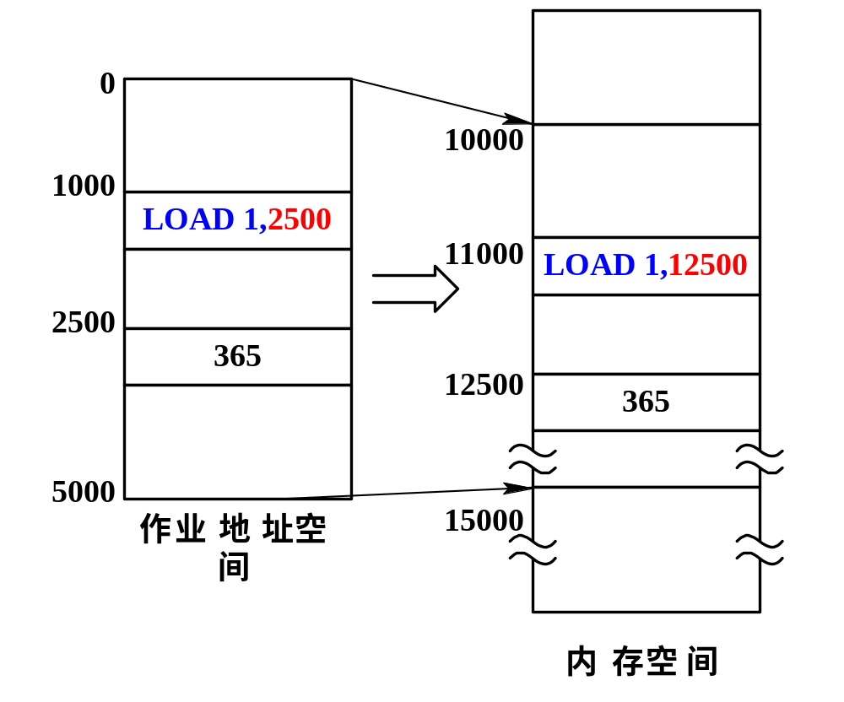
4.2.1 程序的装入
缺点：不断的分配和回收，造成内存中小空闲块很多，总空闲空间量够，但分配不了
办法：紧凑（移动），但该装入方法不支持
作业装入内存时的情况
Page <number>

Slide 23
4.2.1 程序的装入
0
10000
20000
1000
LOAD 1,
2500
11000
LOAD 1,
12500
21000
LOAD 1,
2
2500
2500
365
12500
365
22500
365
5000
作业地址空间
15000
25000
内存空间
内存空间
将程序加载到10000？
将程序移动到20000？
Page <number>

Slide 24
4.2.1 程序的装入
动态运行时装入方式(Denamic Run-time Loading)
  可重定位方式不允许程序运行时在内存中移动位置
  动态运行时的装入程序，是在把装入模块装入内存后，并不立即把装入模块中的相对地址转换为绝对地址，而是把这种地址转换推迟到程序真正要执行时才进行。因此，装入内存后的所有地址都仍是相对地址
Page <number>

Slide 25
4.2 程序的装入和链接
4.2.1 程序的装入
4.2.2 程序的链接
Page <number>

Slide 26
4.2 程序的装入和链接
图 4-1 对用户程序的处理步骤
Page <number>

Slide 27
4.2 程序的装入和链接
1. 静态链接方式(Static Linking)
2. 装入时动态链接(Load-time Dynamic Linking)
3. 运行时动态链接(Run-time Dynamic Linking)
Page <number>

Slide 28
4.2.2 程序的链接
静态链接方式(Static Linking)
  在程序运行前，先将各目标模块及所需的库函数链接成一个完整的装配模块，以后不再拆开
  在将这几个目标模块装配成一个装入模块时，须解决以下两个问题
    对相对地址进行修改
    变换外部调用符号
Page <number>

Slide 29
4.2.2 程序的链接
0
0
模块
A
模块
A
CALL B；
JSR“L”
L－1
Return；
L－1
Return；
L
模块
B
0
模块
B
CALL C；
JSR“L＋M”
M－1
Return；
装入前链接修改地址
L＋M－1
Return；
L＋M
模块
C
0
模块
C
L＋M＋N－1
Return；
N－1
Return；
(
a
)
目标模块
(外存)
(
b
)
装入模块
（外存）
Page <number>

Slide 30
4.2.2 程序的链接
装入时动态链接(Loadtime Dynamic Linking)
  将用户的源程序编译后所得的一组目标模块在装入内存时采用边装入边链接的方式
    便于修改和更新
    便于实现对目标模块的共享
Page <number>

Slide 31
4.2 程序的装入和链接
0
0
模块
A
模块
A
CALL B；
JSR“L”
L－1
Return；
L－1
Return；
L
模块
B
0
模块
B
CALL C；
JSR“L＋M”
M－1
Return；
装入时链接修改地址
L＋M－1
Return；
L＋M
模块
C
0
模块
C
L＋M＋N－1
Return；
N－1
Return；
外存
内存
Page <number>

Slide 32
4.2.2 程序的链接
运行时动态链接(Run-time Dynamic Linking)
  应用程序在每次运行的模块可能不相同
  运行时动态链接方式将对某些模块的链接推迟到执行时才进行，即在执行过程中，当发现一个被调用模块尚未装入内存时，立即由OS去找到该模块并将之装入内存， 把它链接到调用者模块上
  凡在执行过程中未被用到的目标模块，都不会被调入内存和被链接到装入模块上，这样不仅可加快程序的装入过程，而且可节省大量的内存空间
Page <number>

Slide 33
0
0
模块
A
模块
A
CALL B；
JSR“L”
L－1
Return；
L－1
Return；
0
模块
B
CALL C；
执行时链接修改地址
M－1
Return；
0
模块
C
N－1
Return；
外存
内存
Page <number>

Slide 34
第四章 存储器管理
4.1 存储器的层次结构
4.2 程序的装入和链接
4.3 连续分配存储管理方式
4.4 对换(Swapping)
4.5 分页存储管理方式
4.6 分段存储管理方式
Page <number>

Slide 35
4.3 连续分配存储管理方式
4.3.1 单一连续分配
4.3.2 固定分区分配
4.3.3 动态分区分配
4.3.4 基于顺序搜索的动态分区分配算法
4.3.5 基于索引搜索的动态分区分配算法
4.3.6 动态可重定位分区分配
Page <number>

Slide 36
4.3.1 单一连续分配
连续分配方式为一个用户程序分配一个连续的内存空间
单一连续分配是最简单的一种存储管理方式，但只能用于单用户、单任务的操作系统中
把内存分为
  系统区：OS使用，通常放在内存低址部分
  用户区：用户可使用的全部内存空间
存储器保护机构不健全，易造成系统破坏
优点：易于管理
缺点：对要求内存空间少的程序，造成内存浪费；程序全部装入，很少使用的程序部分也占用内存
Page <number>

Slide 37
4.3.1 单一连续分配
0
xFFF
...
ROM
中的
位于
RAM
中的
设备驱动程序
操作系统
用户程序
用户程序
位于
RAM
中的
用户程序
位于
RAM
中的
操作系统
操作系统
0
0
0
单一连续区存储管理
Page <number>

Slide 38
4.3 连续分配存储管理方式
4.3.1 单一连续分配
4.3.2 固定分区分配
4.3.3 动态分区分配
4.3.4 基于顺序搜索的动态分区分配算法
4.3.5 基于索引搜索的动态分区分配算法
4.3.6 动态可重定位分区分配
Page <number>

Slide 39
4.3.2 固定分区分配
最简单的可运行多道程序的存储管理方式
内存用户空间划分为若干个固定大小的区域，每个分区中只装入一道作业
划分分区的方法
  分区大小相等：
  即使所有的内存分区大小相等
    太大：浪费
    太小：不够用
  分区大小不等：
  划分为多个大、中、小搭配的分区
    根据程序大小决定所使用的分区
    大班在大教室、小班在小教室
Page <number>

Slide 40
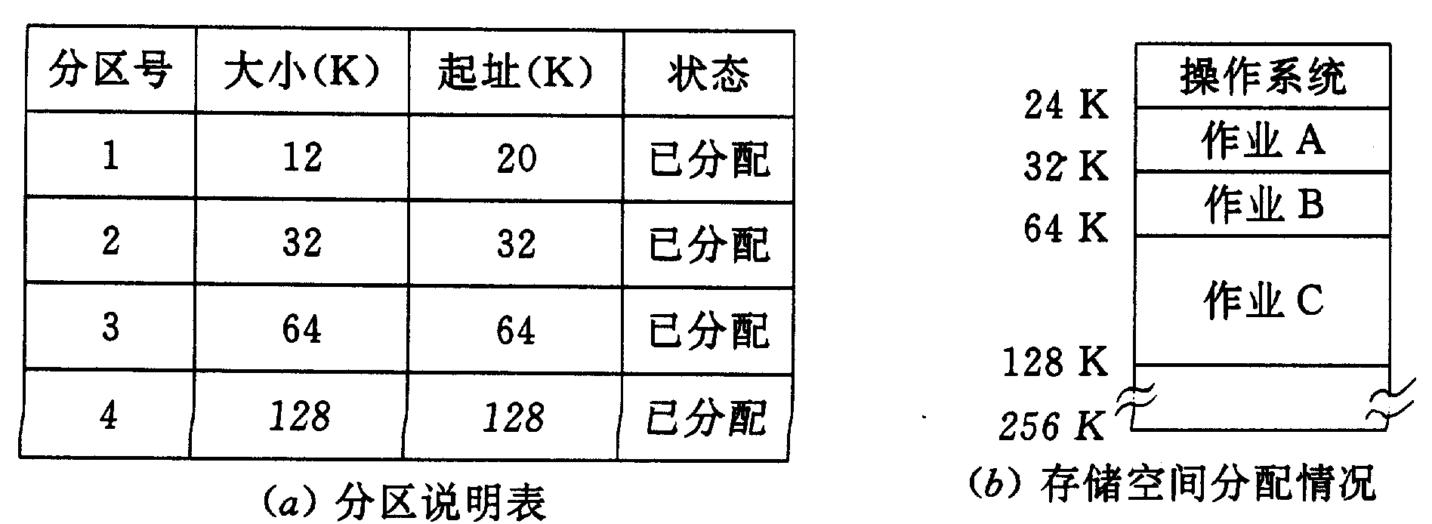
4.3.2 固定分区分配
内存分配
  分区的信息根据分区使用表管理
20
  使用界地址寄存器
  采用静态重定位
问题：并发进程数受分区个数的制约！
出现：有内存却不能运行程序或大进程无法运行！
Page <number>

Slide 41
4.3 连续分配存储管理方式
4.3.1 单一连续分配
4.3.2 固定分区分配
4.3.3 动态分区分配
4.3.4 基于顺序搜索的动态分区分配算法
4.3.5 基于索引搜索的动态分区分配算法
4.3.6 动态可重定位分区分配
Page <number>

Slide 42
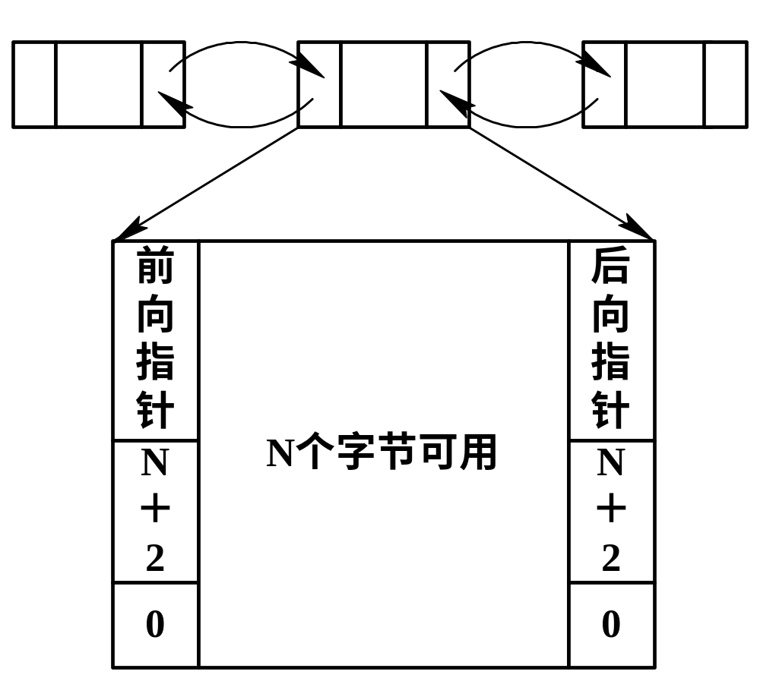
4.3.3 动态分区分配
根据进程的实际需要，动态地为之分配内存空间
分配中数据结构
  空闲分区表 记录每个空闲分区的情况
  空闲分区链 实现对空闲分区的分配和链接
Page <number>

Slide 43
4.3 连续分配存储管理方式
4.3.1 单一连续分配
4.3.2 固定分区分配
4.3.3 动态分区分配
4.3.4 基于顺序搜索的动态分区分配算法
4.3.5 基于索引搜索的动态分区分配算法
4.3.6 动态可重定位分区分配
Page <number>

Slide 44
4.3.4 基于顺序搜索的动态分区分配算法
  首次适应算法FF
  循环首次适应算法
  最佳适应算法
  最坏适应算法
Page <number>

Slide 45
4.3.4 基于顺序搜索的动态分区分配算法
分区分配算法
  首次适应算法FF
    空闲分区链以地址递增顺序链接
    分配时从链首开始查找，找到一个大小可满足的空闲分区，划出一块给请求者
    优点：简单；优先利用低地址空闲区，保留高地址大空闲区
    缺点：会造成在低地址部分很多难以利用的小空闲分区，查找效率低
  循环首次适应算法
    每次分配时从上一次找到空闲分区的下一个空闲区开始查找
    优点：减少查找空闲分区开销，空闲分区分布更均匀
    缺点：缺乏大的空闲区
Page <number>

Slide 46
4.3.4 基于顺序搜索的动态分区分配算法
  最佳适应算法
    空闲区按容量由小到大排序
    每次分配时，把能满足要求、又是最小的分区分配给作业
    优点：不缺乏大的空闲区
    缺点：会在存储器中留直许多难以利用的小分区——“零头（或碎片）”；查找效率低
  最坏适应算法
    空闲区按容量由大到小排序
    每次分配时，把能满足要求、又是最大的分区分配给作业
    优点：剩余的空间最大化，不出现太小的“零头”
    缺点：缺乏大的空闲区
首次适应被认为最好、最快，其次是循环，最佳最差（每次分配后剩下小碎片，难再分，不得不经常压缩内存，反而浪费CPU）
Page <number>

Slide 47
动态分区分配
分区分配操作
  回收内存
  进程运行结束释放内存时，系统根据回收区的首地址，把它插入到空闲链表中。根据回收区的位置，有四种情况需处理：
    回收区与插入点的前一个空闲分区相邻接
    回收区与插入点的后一个空闲分区相邻接
    回收区同时与插入点的前、后两个分区相邻接
    回收区不与任何空闲区邻接
Page <number>

Slide 48
动态分区分配
空闲区
空闲区
回收区
回收区
回收区
回收区
空闲区
空闲区
情况1
情况2
情况3
情况4
Page <number>

Slide 49
2) 回收内存
F1
F1
回收区
回收区
回收区
回收区
回收区
F2
F2
Page <number>

Slide 50
动态分区分配
分区式存储管理的优缺点
优点： 便于动态申请内存
便于共享内存
便于动态链接
缺点：
碎片问题(外碎片)，要求连续的内存空间，内存利用率不高，受实际内存容量限制
Page <number>

Slide 51
动态分区分配
碎片问题
  经过一段时间的分配回收后，内存中存在很多很小的空闲块。它们每一个都很小，不足以满足分配要求；但其总和满足分配要求。这些空闲块被称为碎片
  造成存储资源的浪费
碎片问题的解决
  紧凑技术：通过在内存移动程序，将所有小的空闲区域合并为大的空闲区域
  （紧缩技术，紧致技术，浮动技术，搬家技术）
  问题：开销大；移动时机
Page <number>

Slide 52
4.3 连续分配存储管理方式
4.3.1 单一连续分配
4.3.2 固定分区分配
4.3.3 动态分区分配
4.3.4 基于顺序搜索的动态分区分配算法
4.3.5 基于索引搜索的动态分区分配算法
4.3.6 动态可重定位分区分配
Page <number>

Slide 53
4.3.6 动态可重定位分区分配 
1. 动态重定位的引入
操作系统
用户程序1
10kb
用户程序3
30kb
用户程序6
14kb
用户程序9
26kb
操作系统
用户程序1
用户程序3
用户程序6
用户程序9
80kb
紧凑
Page <number>

Slide 54
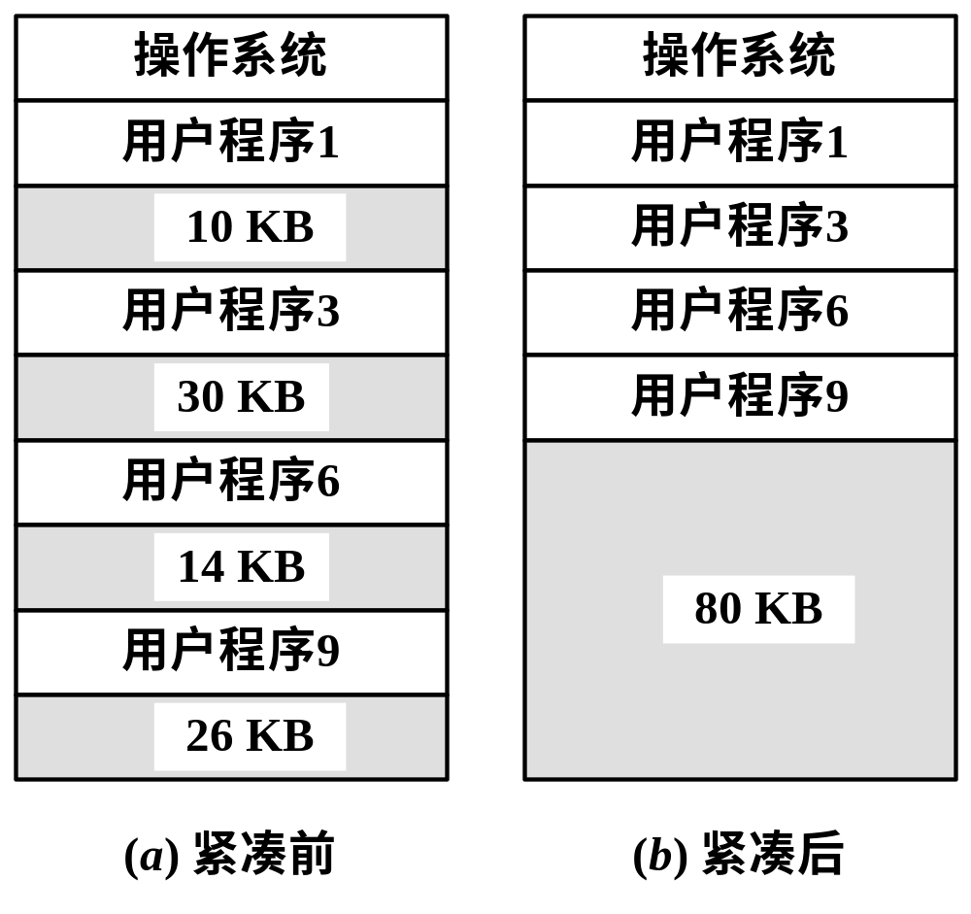
4.3.6 动态可重定位分区分配
动态重定位的引入
  连续分配存在的问题
  必须有足够大的连续空间才能分配
  解决方法：“拼接”或“紧凑”的引入
Page <number>

Slide 55
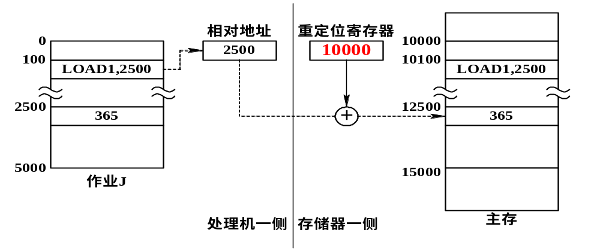
4.3.6 动态可重定位分区分配
动态重定位的实现
  作业装入内存后的所有地址仍是相对地址，将相对地址转换成物理地址的工作在指令执行时进行
  需要有硬件地址变换机构的支持
Page <number>

Slide 56
3. 动态重定位分区分配算法
动态重定位分区分配算法，与动态分区分配算法基本上相同；
差别仅在于：在这种分配算法中，增加了“紧凑”功能，通常是在找不到足够大的空闲分区来满足用户需求时，进行紧凑。图4-10示出了动态重定位分区分配算法框图。
Page <number>

Slide 57
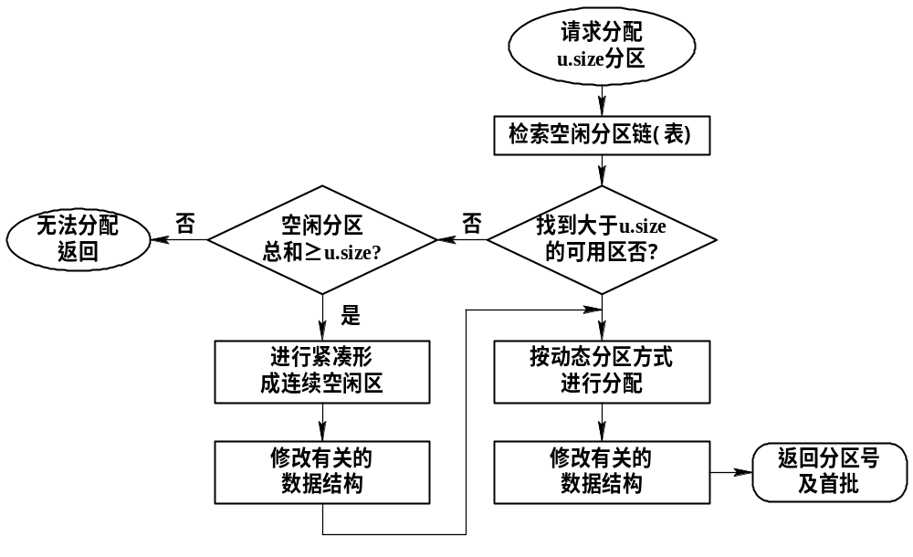
4.3.6 动态可重定位分区分配
动态重定位分区分配算法
  在一个分区释放后立即移动
  当请求得不到满足时再移动
Page <number>

Slide 58
4.3.6 动态可重定位分区分配
可重定位分区的优缺点
  优点:解决了可变分区分配所引入的“外零头”问题。消除内存碎片，提高内存利用率。
  缺点:提高硬件成本，紧凑时花费ＣＰＵ时间。
Page <number>

Slide 59
第四章 存储器管理
4.1 存储器的层次结构
4.2 程序的装入和链接
4.3 连续分配存储管理方式
4.4 对换(Swapping)
4.5 分页存储管理方式
4.6 分段存储管理方式
Page <number>

Slide 60
4.4 对换(Swapping)
1. 对换的引入
对换（也称交换）技术，最早用在单用户系统，在内存中仅驻留一道用户作业。所有其它作业都驻留在外存的后备队列上，只调入一个作业进入内存运行；此作业的时间片用完时，该作业调至外存，再将后备队列上的另一个作业调入内存；也让它运行一个时间片的时间，然后又将它调出，再调下一个作业进入内存。因为其效率太低，其CPU大约有一半的时间，都处于空闲状态。
Page <number>

Slide 61
4.4 对换(Swapping)
对换的引入
  所谓“对换”，是指把内存中暂时不能运行的进程或者暂时不用的程序和数据，调出到外存上，以便腾出足够的内存空间，再把已具备运行条件的进程或进程所需要的程序和数据，调入内存。对换是提高内存利用率的有效措施
  如果对换是以整个进程为单位，称为“整体对换”或“进程对换”
  如果对换是以“页”或“段”为单位进行的，则称为“页面对换”或“分段对换”，又统称为“部分对换”
Page <number>

Slide 62
4.4 对换(Swapping)
1. 对换的引入
对换是以整个进程为单位，便称之为“整体对换”或“进程对换”，解决内存紧张问题；
对换是以“页”或“段”为单位，则分别称之为“页面对换”或“分段对换”，又统称为“部分对换”；
为了实现进程对换，系统必须能实现以下三方面的功能：（1）对换空间的管理；（2）进程的换出；（3）进程的换入。
Page <number>

Slide 63
4.4 对换(Swapping)
对换空间的管理
  外存中对换区主要存放从内存中换出的进程，对换空间管理的主要目标是提高进程换入和换出的速度
  对换区中空闲盘块的管理：在系统中配置相应的数据结构，记录外存的使用情况。形式与内存在动态分区分配方式中所用数据结构相似，即用空闲分区表或空闲分区链。在空闲分区表中的每个表目中应包含两项， 即对换区的首址及其大小，它们的单位是盘块号和盘块数
  对换区的分配采用连续分配方式，分配算法可以是首次适应算法、循环首次适应算法或最佳适应算法
Page <number>

Slide 64
F1
F1
回收区
2. 对换空间的管理
回收区
回收区
回收区
回收区
F2
F2
由于对对换区的分配，是采用连续分配方式，对换区 的回收操作也可分为下述四种情况，即：
（1）回收区与插入点的前一分区F1相邻接；
（2）回收区与插入点的后一分区F2相邻接；
（3）回收区还同时与F1和F2二个分区相邻接；
（4）回收区的前、后没有与之相邻接的空闲分区。
对这几种情况的处理方法也与动态分区分配式的方法相同。
Page <number>

Slide 65
4.4 对换(Swapping)
进程的换出与换入
  进程的换出
    系统先选择处于“阻塞”状态且优先级最低的进程作为换出进程，然后启动盘块，将该进程的程序和数据传送到磁盘的对换区上。若传送未出现错误，便回收其所占用的内存空间，并对该进程的进程控制块做相应的修改
  进程的换入
    系统应定时地查看所有进程的状态，从中找出“就绪”状态但已换出的进程，将其中换出时间(换出到磁盘上)最久的进程作为换入进程，将之换入，直至已无可换入的进程或无可换出的进程为止
Page <number>

Slide 66
可重定位分区分配
可重定位分区的优缺点
  优点:解决了可变分区分配所引入的“外零头”问题。消除内存碎片，提高内存利用率。
  缺点:提高硬件成本，紧凑时花费ＣＰＵ时间。
Page <number>

Slide 67
可重定位分区分配
多重分区
  即一个程序可以占据主存中不连续的多个分区——可以解决碎片问题
  支持结构化程序设计，操作系统往往把一道作业分成若干片段如子程序、主程序、数据组等。
  需要硬件支持（多对界地址寄存器，重定位寄存器）
  管理复杂
Page <number>

Slide 68
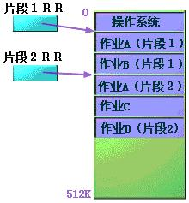
可重定位分区分配
多重分区
Page <number>

Slide 69
可重定位分区分配
分区的保护
为了防止一道作业有意或无意地破坏操作系统或其它作业。一般说来，没有硬件支持，实现有效的存储保护是困难的。通常采取：
  界限寄存器方式
  保护键方式
  两种措施，或二者兼而有之。
Page <number>

Slide 70
可重定位分区分配
保护过程——防止地址越界
一般由硬件提供一对寄存器：
  基址寄存器：存放起始地址
  限长寄存器：存放长度
  （上界寄存器/下界寄存器）
Page <number>

Slide 71
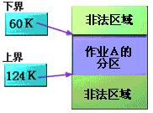
可重定位分区分配
界限寄存器保护
  60K > 访问地址 > =124K
  则产生访问地址界中断
Page <number>

Slide 72
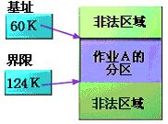
可重定位分区分配
基址、限长寄存器保护
  相对地址 > 限长寄存器的值
  则产生访问地址界中断
Page <number>

Slide 73
可重定位分区分配
防止操作越权
对于允许多个进程共享的存储区域，每个进程都有自己的访问权限。如果一个进程对共享区域的访问违反了权限规定，则发生操作越权
即读写保护
Page <number>

Slide 74
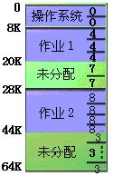
可重定位分区分配
保护键方式
Page <number>

Slide 75
4.5 分页存储管理方式
连续分配方式会形成许多“碎片”，通过“紧凑”方法将碎片拼接成可用的大块空间，但须为此付出很大开销。
根据离散分配时所用基本单位的不同，又可把离散分配方式分以下三种：
1、分页存储管理
2、分段存储管理
3、段页式存储管理
Page <number>

Slide 76
连续分配方式
基本分页存储管理
存储器管理
分页存储管理
请求分页存储管理
离散分配方式
基本分段存储管理
分段存储管理
请求分段存储管理
基本分页存储管理
段页式存储管理
基本分段存储管理
请求分页存储管理
虚拟存储器
页面置换算法
请求分段存储管理
Page <number>

Slide 77
第四章 存储器管理
4.1 存储器的层次结构
4.2 程序的装入和链接
4.3 连续分配存储管理方式
4.4 对换(Swapping)
4.5 分页存储管理方式
4.6 分段存储管理方式
Page <number>

Slide 78
4.5 分页存储管理方式
在分页存储管理的方式中，如果不具备页面对换功能，则称为基本的（纯）分页管理方式，它不具有支持实现虚拟存储器的功能，它要求把每个作业全部装入内存后方能运行。
Page <number>

Slide 79
基本分页存储管理
页面与页表
地址变换机构
两级和多级页表
Page <number>

Slide 80
离散分配方式
连续分配方式要求为一个进程分配连续的内存空间，会形成许多“碎片”，尽管采用“紧凑”技术可以解决这个问题，但要为移动大量信息花去不少的处理机时间，代价较高
如果允许一个进程直接分散地装入到许多不相邻接的分区中，称为离散分配方式
离散分配方式有分页存储管理方式和分段存储管理方式
分页：把用户程序按逻辑页划分成大小相等的部分，称为页或虚页。从0开始编制页号，页内地址是相对于0编址。
Page <number>

Slide 81
页面与页表
页面
  页面和物理块
    页面：将一个进程的逻辑地址空间分成若干个大小相等的片，称为页面或页，并加以编号，从0开始编制页号，页内地址是相对于0编址。
    物理块：内存按页的大小划分为大小相等的区域，称为物理块（物理页面，页框(frame)，帧），同样加以编号，如0＃块、1＃块等等
    在为进程分配内存时，以块为单位将进程中的若干个页分别装入到多个可以不相邻接的物理块中。由于进程的最后一页经常装不满一块而形成了不可利用的碎片，称之为“页内碎片”
Page <number>

Slide 82
页面与页表
页面
  页面大小
    页面的大小应选择的适中，且页面大小应是2的幂，通常为512 B~8 KB
    页面若太小
      虽然可使内存碎片减小，从而减少了内存碎片的总空间， 有利于提高内存利用率，但也会使每个进程占用较多的页面，从而导致进程的页表过长，占用大量内存； 此外，还会降低页面换进换出的效率
    如果选择的页面较大
      虽然可以减少页表的长度，提高页面换进换出的速度，但却又会使页内碎片增大。
Page <number>

Slide 83
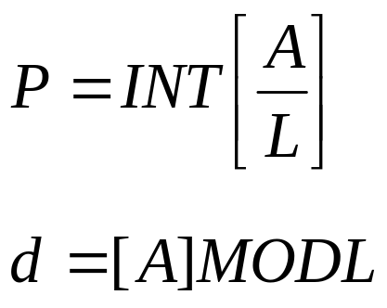
2. 地址结构
2²⁰=2¹⁰*2¹⁰
1M
页内地址
2¹²=4*2¹⁰
4KB
分页地址中的地址结构如下：
31
12
11
0
页号P | 位移量W
例如：其系统的页面大小为1KB，设A=2170B，则由下式可以求得P= ，d= 。
对某特定机器，其地址结构是一定的。若给定一个逻辑地址空间中的地址为A，页面的大小为L，则页号P和页内地址d可按下式求得：
-
2048
2
122
122
Page <number>

Slide 84
页面与页表
例：系统页面大小为1KB，逻辑地址为2170，求页号与页内偏移量
  页号 P=INT[2170/1024]=2
  页内偏移量d=2170 mod 1024 =122
    第0页 0~1023
    第1页 1024~2047
    第2页 2048~3071
  表示为(2,122)
Page <number>

Slide 85
页面与页表
主存分配
  把用户程序的任一页分配到内存中的任一物理块，从而实现非连续的内存分配。
问题
  如何管理、如何进行地址变换。
Page <number>

Slide 86
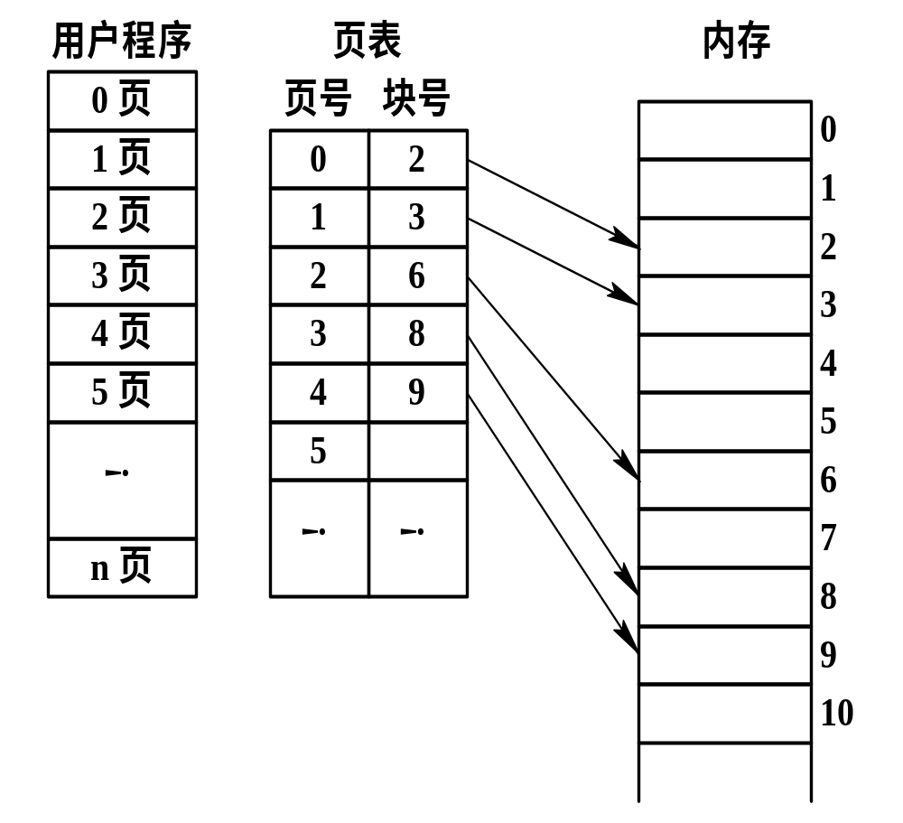
页面与页表
页表
  分页系统中，将进程的每一页离散地存储在内存的任一物理块中，为每个进程建立一张页面映像表，简称页表
作用：实现页号到物理块号的映射
Page <number>

Slide 87
页面与页表
页表
  列出了用户程序的逻辑地址与其在主存中的物理地址间的对应关系。
  一个页表中包含若干个表目，表目的自然序号对应于用户程序中的页号，表目中的块号是该页对应的物理块号。
  页表的每一个表目除了包含指向页框的指针外，还包括一个存取控制字段。
  表目也称为页描述子。
Page <number>

Slide 88
页面与页表
内存
程序A 0
0
程序A
程序B
进程A页表
进程B页表
程序A 1
1
页号
块号
页号
块号
0页
0页
程序B 0
2
0
0
0
2
1页
1页
程序B 1
3
1
1
1
3
2页
2页
程序A 2
4
2
4
2
6
3页
3页
程序A 3
5
3
5
3
7
4页
4页
程序B 2
6
5页
5页
4
8
程序B 3
7
5
9
程序A 4
8
……
……
……
……
n页
m页
程序A 5
9
Page <number>

Slide 89
基本分页存储管理
页面与页表
地址变换机构
两级和多级页表
Page <number>

Slide 90
地址变换机构
基本地址变换机构
  实现从逻辑地址到物理地址的转换，将逻辑地址中的页号转换为内存中的物理块号，通过页表来完成
  页表的实现
    寄存器：变换速度快、成本高，适应小型系统。
    页表驻留在内存：速度较低、成本低，适应大系统。
  页表大多驻留在内存中，在系统中设置页表寄存器PTR(Page – Table Register)，在其中存放页表在内存中的始址和页表的长度
  进程未执行时，页表的始址和页表长度存放在本进程的PCB中，当调度程序调度到某进程时，才将这两个数据装入页表寄存器
Page <number>

Slide 91
地址变换机构
地址结构
  例如：32位地址，0~11为偏移量，12~31为页号，最大可以有1M（2²⁰）页，每页4KB （2¹²） 。
31
12
11
0
页号P | 偏移量W
Page <number>

Slide 92
4.3.2 地址变换机构
1. 基本的地址变换机构
每个进程对应一页表，其信息（如长度、始址）放在PCB中，执行时将其首地址装入页表寄存器。
当进程要访问某个进程逻辑地址中的数据时，分为页号和页内地址两部分；
如果页号大于或等于页表长度，则表示本次所访问的地址已经超越进程的地址空间。
Page <number>

Slide 93
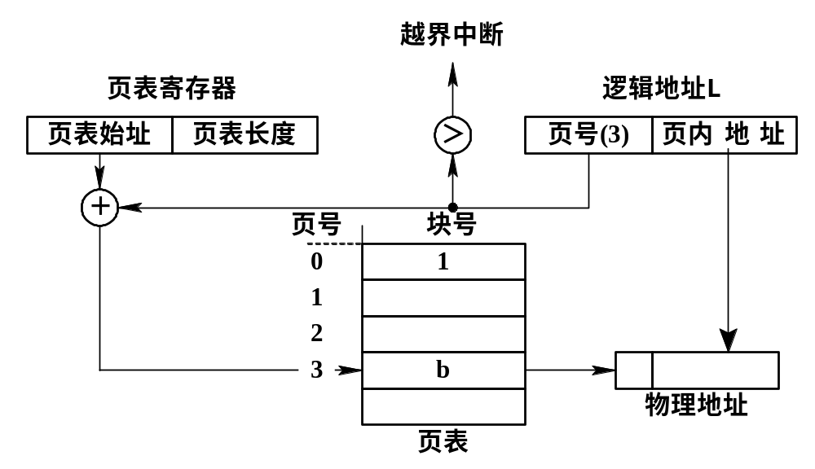
地址变换机构
Page <number>

Slide 94
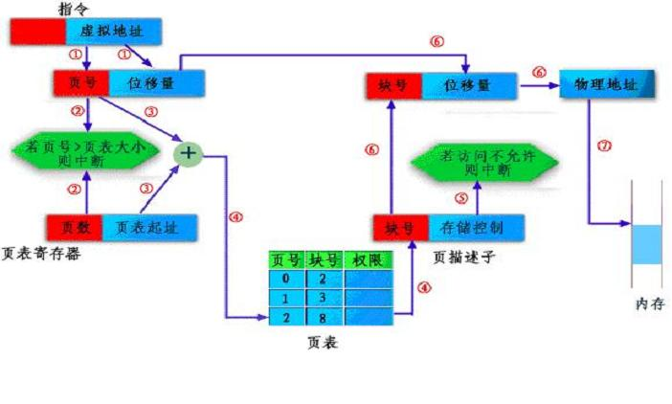
地址变换机构
地址变换过程
指令 LOAD 1,2500 的地址变换过程（块大小为1024B）
Page <number>

Slide 95
地址变换机构
地址变换过程
  把虚拟地址2500转换成页号P=2，位移量W=452；
  如果页号2大于页表大小，则中断；否则继续；
  页号2与页表起址1000运算（1000+2*20，设页描述子大小为20）得到页描述子地址为1040；
  从页描述子中读取块号8；
  根据页描述子的“存取控制”判断该指令是否被允许访问内存，如果不允许，则中断；否则继续；
  块号8与位移量452运算（8*1024+452=9644，1024为页面大小）得到物理地址9644；
  执行LOAD操作。
Page <number>

Slide 96
2. 具有快表的地址变换机构
由于页表是存放在内存中的，这使CPU每次要存取一个数据时，都要两次访问内存。
第一次是访问内存中的页表，从中找到该页的物理块号，将此块号与页内偏移量W拼接以形成物理地址。
第二次访问内存时，才是从第一步所得地址中获得所需数据（或向此地址中写入数据），并将此页号与高速缓存中的所有页码进行比较。
Page <number>

Slide 97
地址变换机构
具有快表的地址变换机构
  由于页表是存放在内存中，因此每次CPU存取一个数据要两次访问内存
  为提高地址变换速度，在地址变换机构中增设一个具有并行查询能力的高速缓冲寄存器，又称为“联想寄存器”（Associative Memory）或“快表”，用以存放当前访问的那些页表项
  快表通常可存放16-512个表项，如果设计得当，命中率可达90％以上
Page <number>

Slide 98
地址变换机构
页表寄存器
逻辑地址L
页表始址
页表长度
＞
越界中断
页号
页
内地址
＋
页号
块号
页号
块号
输
b
入
b
寄
存
器
页表
快表
具有快表的地址变换机构
b
d
物理地址
Page <number>

Slide 99
例：有一页式系统，其页表存放在主存中：
①如果对主存的一次存取需要1.5μs,试问实现一次页面访问的存取时间是多少?
②如果系统加有快表,平均命中率为85%,当页表项在快表中时,其查找时间忽略为0, 试问此时的存取时间是多少?
Page <number>

Slide 100
答：若页表存放在主存中，则要实现一次页面访问需两次访问主存：一次是访问页表，确定所存取页面的物理地址（称为定位）。第二次才根据该地址存取页面数据。
■页表在主存的存取访问时间
=1.5*2=3(μs)
■增加快表后的存取访问时间
=0.85*1.5+(1-0.85)*2*1.5=1.725(μs)
Page <number>

Slide 101
基本分页存储管理
页面与页表
地址变换机构
两级和多级页表
Page <number>

Slide 102
两级和多级页表
两级和多级页表
  现代的大多数计算机系统，都支持非常大的逻辑地址空间(2³²~2⁶⁴)。在这样的环境下，页表就变得非常大，要占用相当大的内存空间
  例如，对于一个具有32位逻辑地址空间的分页系统，若规定页面大小为4 KB即2¹² B，则在每个进程页表中的页表项可达1M(2²⁰)个之多。若每个表项占用4个字节(32bit)， 故每个进程仅仅其页表就要占用4 MB的内存空间，而且还要求是连续的
2³²/2¹²=2²⁰
32 / 8 = 4
4*1M=4M
31
12
11
0
页号P | 偏移量W
Page <number>

Slide 103
两级和多级页表
  可以采用这样两个方法来解决这一问题
    采用离散分配方式来解决难以找到一块连续的大内存空间的问题
    只将当前需要的部分页表项调入内存， 其余的页表项仍驻留在磁盘上，需要时再调入
Page <number>

Slide 104
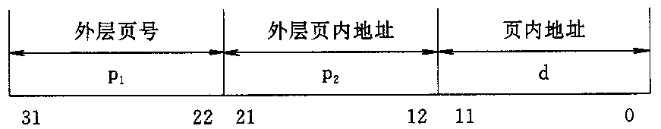
两级和多级页表
两级页表(Two-Level Page Table)
  可利用将页表分页，并离散地将各个页面分别存放在不同的物理块中，同样要为离散分配的页表再建立一张页表，称为外层页表（Outer Page Table），每个页表项中记录了页表页面的物理块号
2¹⁰=1024
2¹⁰=1024
2¹²=4KB
2¹⁰=1024=1K
2¹⁰=1024=1K
2¹²=4*1024=4K
Page <number>

Slide 105
两级和多级页表
两级页表结构
第
0
页页表
0
0
1011
0
1
1
1
1078
1
4
2
2
2
6
3
…
…
4
5
1023
6
第
1
页页表
7
0
114
1
115
…
n
1742
…
114
外部页表
1023
115
每个物理块为4KB，恰好放一个1页页表（1024个项，每项4BYTE），共需1024个这样的块
第
n
页页表
0
1468
1
2
1468
…
…
1023
内存空间
Page <number>

Slide 106

两级和多级页表
具有两级页表的地址变换机构
Page <number>

Slide 107
第四章 存储器管理
4.1 存储器的层次结构
4.2 程序的装入和链接
4.3 连续分配存储管理方式
4.4 对换(Swapping)
4.5 分页存储管理方式
4.6 分段存储管理方式
Page <number>

Slide 108
基本分段存储管理
分段存储管理方式的引入
分段系统的基本原理
信息共享
段页式存储管理方式
Page <number>

Slide 109
基本分段存储管理
.
.
.
0
.
0
.
0
.
.
.
.
E
.
116
12345
CALL [X] [E]
.
.
.
.
.
P
N
CALL [Y] [F]
子程序段[X]
数组[A]
.
.
.
.
0
.
0
.
不便于信息共享、保护、动态增长和链接
.
CALL [A] 116
.
.
.
.
F
.
.
.
.
K
L
S
主程序段[M]
子程序段[Y]
工作区段[B]
Page <number>

Slide 110
分段存储管理方式的引入
分页存储管理的主要目的是为了提高内存利用率
分段存储管理的主要目的是为了满足用户在编程和使用上的要求
分段管理的主要目的
  方便编程
    用户作业通常按逻辑关系分若干个段
      LOAD 1, [A]|<D>;
      STORE 1,[B]|<C>;
  信息共享
    程序与数据的共享是以信息的逻辑单位为基础
  信息保护
  动态增长
  动态链接
Page <number>

Slide 111
4.6 基本分段存储管理方式
4.6.1 分段存储管理方式的引入
引入分段存储管理方式， 主要是为了满足用户和程序员的下述一系列需要：
1) 方便编程
通常，一个作业是由若干个自然段组成。因而，用户希望能把自己的作业按照逻辑关系划分为若干个段；每个段都有自己的名字和长度；要访问的逻辑地址是由段名（段号）和段内偏移量决定；每个段都从0开始编址。这样，用户程序在执行中可用段名和段内地址进行访问。
Page <number>

Slide 112
4.6 基本分段存储管理方式
4.6.1 分段存储管理方式的引入
引入分段存储管理方式， 主要是为了满足用户和程序员的下述一系列需要：
2) 信息共享
通常，在实现程序和数据的共享时，都是以信息的逻辑单位为基础的。为了实现的共享，也希望存储管理能与用户程序分段的组织方式相适应。
Page <number>

Slide 113
4.6 基本分段存储管理方式
4.6.1 分段存储管理方式的引入
引入分段存储管理方式， 主要是为了满足用户和程序员的下述一系列需要：
3) 信息保护
在多道程序环境下，为了防止其它程序对某种程序在内存中的数据有意无意的破坏，必须采用保护措施，对内存中信息的保护，同样是对信息的逻辑单位进行保护。因此，采用分段的组织和管理方式，对于实现保护功能，将是更有效和方便的。
Page <number>

Slide 114
4.6 基本分段存储管理方式
4.4.1 分段存储管理方式的引入
引入分段存储管理方式， 主要是为了满足用户和程序员的下述一系列需要：
4) 动态增长
在实际使用中，往往有些段特别是数据段，会不断地增长，而事先又无法确切地知道数据段会增长到多大。这种动态增长的情况是其它几种存储管理方式都难于应付的；而分段存储管理方式却能较好地解决这一问题。
Page <number>

Slide 115
4.6 基本分段存储管理方式
4.4.1 分段存储管理方式的引入
引入分段存储管理方式， 主要是为了满足用户和程序员的下述一系列需要：
5) 动态链接
通常，用户源程序经过编译所形成的若干个目标程序，还须再经过链接以形成可执行程序后，方能执行，进行的链接称为静态链接。动态链接是指在作业运行之前，并不把几个目标程序段链接起来。
Page <number>

Slide 116
连续分配方式
基本分页存储管理
存储器管理
分页存储管理
请求分页存储管理
离散分配方式
基本分段存储管理
分段存储管理
请求分段存储管理
请求分页存储管理
虚拟存储器
页面置换算法
请求分段存储管理
Page <number>

Slide 117
可重定位分区分配
1. 动态重定位的引入
操作系统
用户程序1
10kb
用户程序3
30kb
用户程序6
14kb
用户程序9
26kb
操作系统
用户程序1
用户程序3
用户程序6
用户程序9
80kb
紧凑
Page <number>

Slide 118
基本分段存储管理
分段存储管理方式的引入
分段系统的基本原理
信息共享
段页式存储管理方式
Page <number>

Slide 119
分段系统的基本原理
分段
  分段存储管理方式中，作业的地址空间被分成若干个段(segment)，每个段定义了一组逻辑信息
  分段地址中的地址具有如下结构
  分段方式已得到许多编译程序的支持
段号 | 段内地址
31 16 15 0
2¹⁶=2⁶*2¹⁰=64K
2¹⁶=2⁶*2¹⁰=64K
Page <number>

Slide 120
分段系统的基本原理
段表
  在分段式存储管理系统中，为每个分段分配一个连续的分区，而进程中的各个段可以离散地移入内存中的不同的分区中
  系统为每个进程建立一张段映射表，简称为“段表”
  每个段在段表中占一个表项，其中记录了该段在内存中的起始地址（又称为“基址”）和段的长度
Page <number>

Slide 121
分段系统的基本原理
段表
它记录了段号，段的首（地）址和长度之间的关系
每一个程序设置一个段表，放在内存,属于进程的现场信息
段号
段首址
段长度
0
58K
20K
1
100K
110K
2
260K
140K
Page <number>

Slide 122
分段系统的基本原理
作业空间
内存空间
(MAIN)＝0
0
0
段表
段号
段长
基址
40K
30K
(MAIN)＝0
(X)＝1
30K
0
0
30K
40K
20K
80K
1
20K
80K
(X)＝1
(D)＝2
20K
0
2
15K
120K
120K
3
10K
150K
(D)＝2
15K
15K
(S)＝3
0
150K
(S)＝3
利用段表实现地址映射
10K
10K
Page <number>

Slide 123
分段系统的基本原理
硬件支持
  系统设置一对寄存器
  段表始址寄存器
  用于保存正在运行进程的段表的始址
  段表长度寄存器
  用于保存正在运行进程的段表的长度
Page <number>

Slide 124
分段系统的基本原理
控制寄存器
段号
S
位移量
W
越界
段表始址
段表长度
＞
2
100
逻辑地址
＋
段号
段长
基址
0
1 K
6 K
＋
1
600
4 K
2
500
8 K
8292
物理地址
3
200
9200
8K
8292
8692
分段系统的地址变换过程
主存
Page <number>

Slide 125
段表始址寄存器
段表长度寄存器
逻辑地址
C_{b}
C_{l}
段号S 段内地址d
+
比较
S>= C_{l}
地址越界
段表
快表
d>=l
地址越界
比较
S
l
b
.
.
.
S
l
b
d>=l
比较
地址越界
地址映射及存储保护机制
物理地址
b + d
Page <number>

Slide 126
4. 分页和分段的主要区别
(1) 页是信息的物理单位，分页是为实现离散分配方式，以消减内存的外零头，提高内存的利用率。或者说，分页仅仅是由于系统管理的需要而不是用户的需要。段则是信息的逻辑单位，它含有一组其意义相对完整的信息。 分段的目的是为了能更好地满足用户的需要。
Page <number>

Slide 127
(2) 页的大小固定且由系统决定，由系统把逻辑地址划分为页号和页内地址两部分，是由机器硬件实现的，因而在系统中只能有一种大小的页面；而段的长度却不固定， 决定于用户所编写的程序，通常由编译程序在对源程序进行编译时，根据信息的性质来划分。
(3) 分页的作业地址空间是一维的，即单一的线性地址空间，程序员只需利用一个记忆符，即可表示一个地址； 而分段的作业地址空间则是二维的，程序员在标识一个地址时，既需给出段名， 又需给出段内地址。
Page <number>

Slide 128
分段系统的基本原理
分页和分段的主要区别
 | 分块方式 | 使用 | 碎片 | 长度 | 目的
分页存储管理 | 物理分块系统需要 | 对程序员是不可见，使用简单 | 每个进程只有一个内部碎片 ，大小不超过1页 | 固定 | 提高内存的利用率
分段存储管理 | 逻辑分块 ，大小与信息块有关，满足用户需要 | 对程序员可见，使方便，但难度大 | 每个进程会产生多个外部碎片 | 不确定 | 便于信息保护与共享，方便用户
Page <number>

Slide 129
基本分段存储管理
分段存储管理方式的引入
分段系统的基本原理
信息共享
段页式存储管理方式
Page <number>

Slide 130
信息共享
分段存储的一个优点是易于实现段的共享，即允许若干个进程共享一个或多个分段
分页系统中虽然也能实现程序和数据的共享，但远不如分段系统方便
可重入代码（Reentrant Code）又称为“纯代码”（Pure Code）是一种允许多个进程同时访问的代码。可重入代码是一种不允许任何进程对它进行修改的代码
Page <number>

Slide 131
4.4.3 信息共享
(160+40)*40=8000K
例如，有一个多用户系统，可同时接纳40个用户，他们都执行一个文本编辑程序。如果文本编辑程序有160KB的代码和另外40KB的数据区，则总共需有8MB的内存空间来支持40个用户。
如果160KB的代码是可重入的，则无论在分页系统还是在分段系统中，该代码都能被共享。在分页系统中，为实现代码的共享，还需在每个进程的页表中，为自己的数据区建立页表项；而在分段系统中，只需为文本编辑程序设置一个段表项。
Page <number>

Slide 132
4.6.3 信息共享
例如，有一个多用户系统，可同时接纳40个用户，他们都执行一个文本编辑程序。如果文本编辑程序有160KB的代码和另外40KB的数据区，则总共需有8MB的内存空间来支持40个用户。
如果160KB的代码是可重入的，则无论在分页系统还是在分段系统中，该代码都能被共享，在内存中只需保留一份文本编辑程序的副本，此时所需的内存空间仅为：
40*40+160=1760KB，而不是8000KB。
假定每个页面的大小为4KB，那么，
160KB的代码将占用40个页面，数据区占10个页面。
Page <number>

Slide 133
信息共享
进程
1
页表
ed 1
21
ed 2
22
主存
…
…
0
ed 40
60
…
data 1
61
ed 1
21
…
…
ed 2
22
data 10
70
…
ed 40
60
进程2
页表
data 1
61
ed 1
21
…
ed 2
22
data 10
70
…
…
data 1
71
ed 40
60
…
data 1
71
data 10
80
…
…
data 10
80
分页系统中共享editor的示意图
Page <number>

Slide 134
信息共享
进程1
段表
editor
段长
基址
80
editor
data 1
160
80
240
data 1
40
240
280
进程2
…
editor
380
160
80
data 2
data 2
420
40
380
分段系统中共享editor的示意图
Page <number>

Slide 135
基本分段存储管理
分段管理的优缺点
  优点
    便于动态申请内存
    管理和使用统一化
    便于共享
    便于动态链接
  缺点
    产生碎片，段还需要连续的存储空间
思考：与可变分区存储管理方案的相同点与不同点？
Page <number>

Slide 136
连续分配方式
基本分页存储管理
存储器管理
分页存储管理
离散分配方式
基本分段存储管理
分段存储管理
基本分页存储管理
段页式存储管理
基本分段存储管理
Page <number>

Slide 137
基本分段存储管理
分段存储管理方式的引入
分段系统的基本原理
信息共享
段页式存储管理方式
Page <number>

Slide 138
段页式存储管理方式
基本原理
  是分段和分页原理的结合
  将用户程序分成若干个段，再把每一段分成若干个页，并为每一段赋予一个段名
  段页式管理中，地址机构由段号、段内页号及页内地址三部分所组成
Page <number>

Slide 139
段页式存储管理方式
例
主程序段
子程序段
数据段
0
0
0
4K
4K
4K
8K
8K
8K
10K
12K
12K
15K
16K
(
a
)
地址结构
段号(S)
段内页号(P)
页内地址(W)
(
b
)
作业地址空间和地址结构
Page <number>

Slide 140
4.6.4 段页式存储管理方式
1. 基本原理
在段页式系统中，为了实现从逻辑地址到物理地址的变换，系统中需同时配置段表和页表。
由于允许将一个段中的页进行离散分配，因而使段表的内容略有变化：它不在是段的内存始址和段长，而是页表始址和页表长度。
Page <number>

Slide 141
段页式存储管理方式
段表寄存器
操作系统
段表大小
段表始址
页号
状态
存储块#
0
1
1
1
2
1
段号
状态
页表大小
页表始址
3
0
0
1
4
1
1
1
2
1
3
0
4
1
段表
页表
主存
利用段表和页表实现地址映射
Page <number>

Slide 142
2. 地址变换过程
在段页式系统中，需三次访问内存。
第一次访问，是访问内存中的段表。
第二次访问，是访问内存中的页表。
第三次访问，才是真正从第二次访问所得的地址中，取出指令或数据。
由于它的基本原理与分页及分段时的情况相似，故在此不再详述。
Page <number>

Slide 143
段页式存储管理方式
地址变换过程
段表寄存器
段表始址
段表长度
＞
段超长
段号
S
页号
P
页内地址
＋
段表
页表
0
0
1
1
2
2
＋
b
块号
b
块内地址
3
3
页表长度
页表始址
段页式系统中的地址变换机构
Page <number>

Slide 144
THE END

